Slide 1
Выполнение задания по дисциплине программирование мобильных устройств
19.04.2024
Работу выполнил студент группы БВТ2001 Смирнов Денис

Slide 2
Решение задачи
Задача по разработке приложения для изучения языков была решена с помощью среды разработки Android Studio. Был использован SDK 30 версии для Android 11. Программирование производилось на языке Java.
Была произведена верстка экранов приложения. Также были запрограммированы переходы между ними и проверка ответов на правильность в играх.

Slide 3
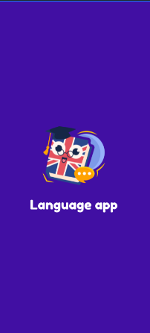
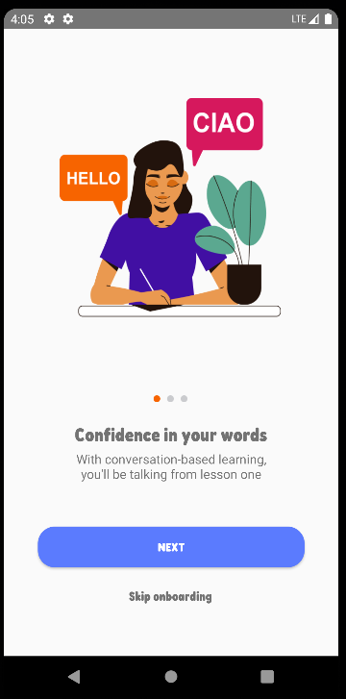
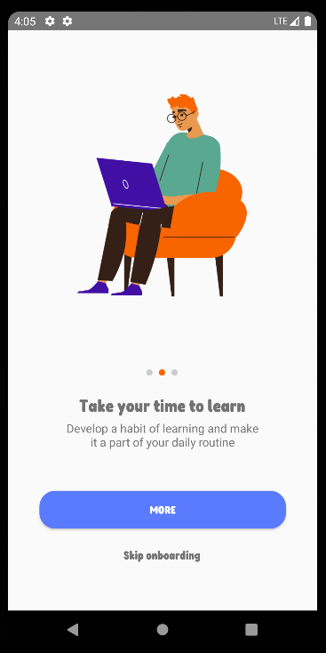
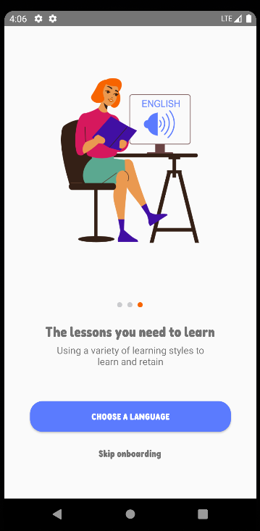
Реализация приложения

Slide 4
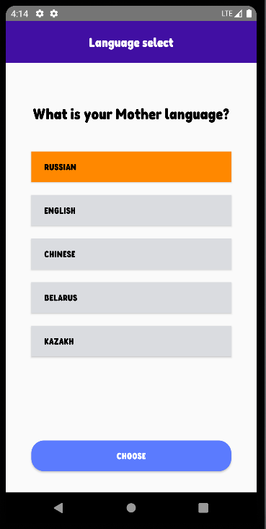
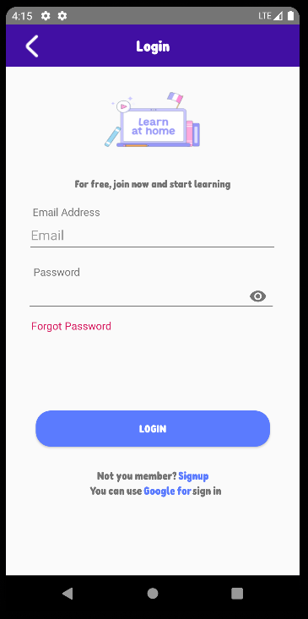
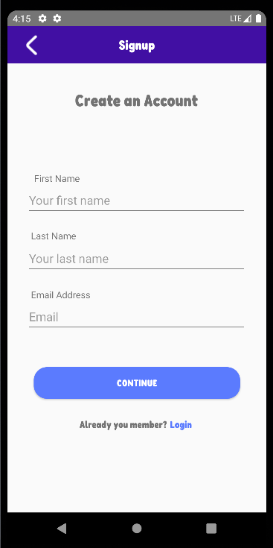
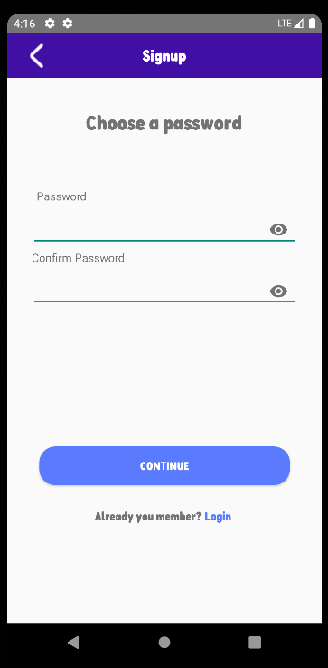
Реализация приложения

Slide 5
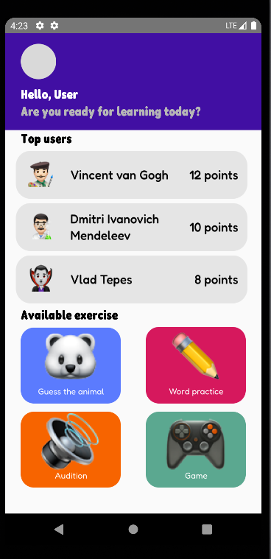
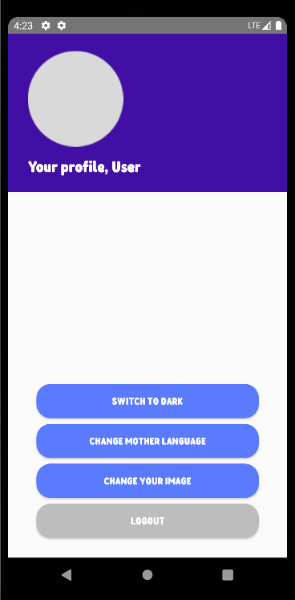
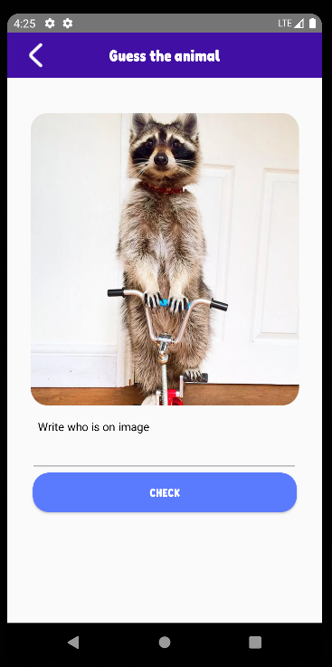
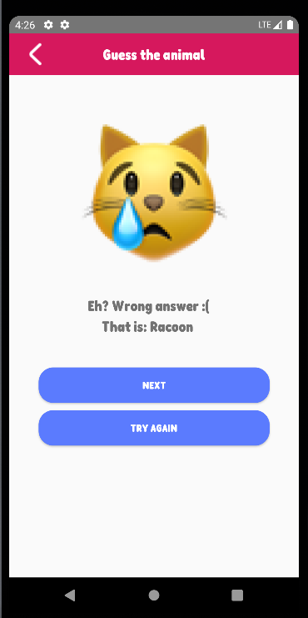
Реализация приложения

Slide 6
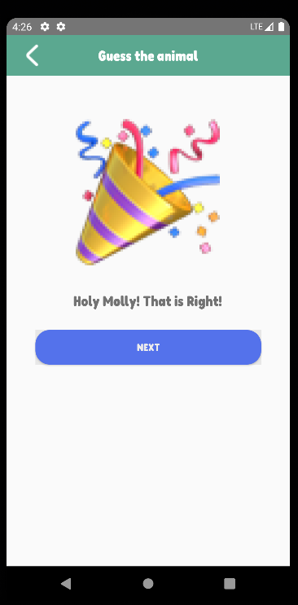
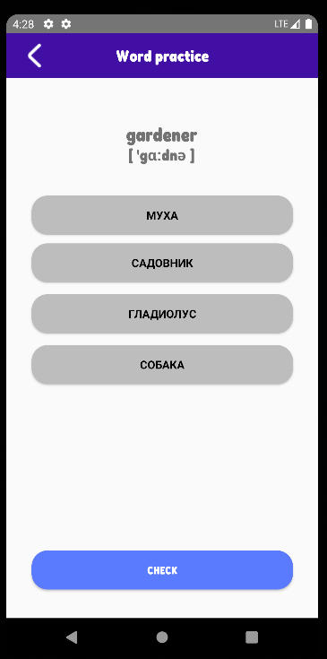
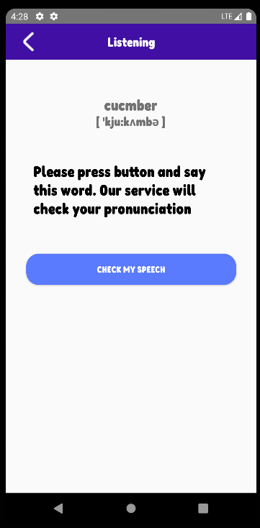
Реализация приложения

